Slide 1
VÝZKUMNÁ ZPRÁVA / REPORT
DESB23

Slide 2
Co ovlivňuje podobu výstupu?
Předmět výzkumu (výzkumná otázka)
Metodologie & typ sesbíraných dat
Rozsah výzkumu
Požadavky klienta / zadavatele / aktérů

Slide 4
Statický dokument

Slide 5
Dovetail

Slide 6
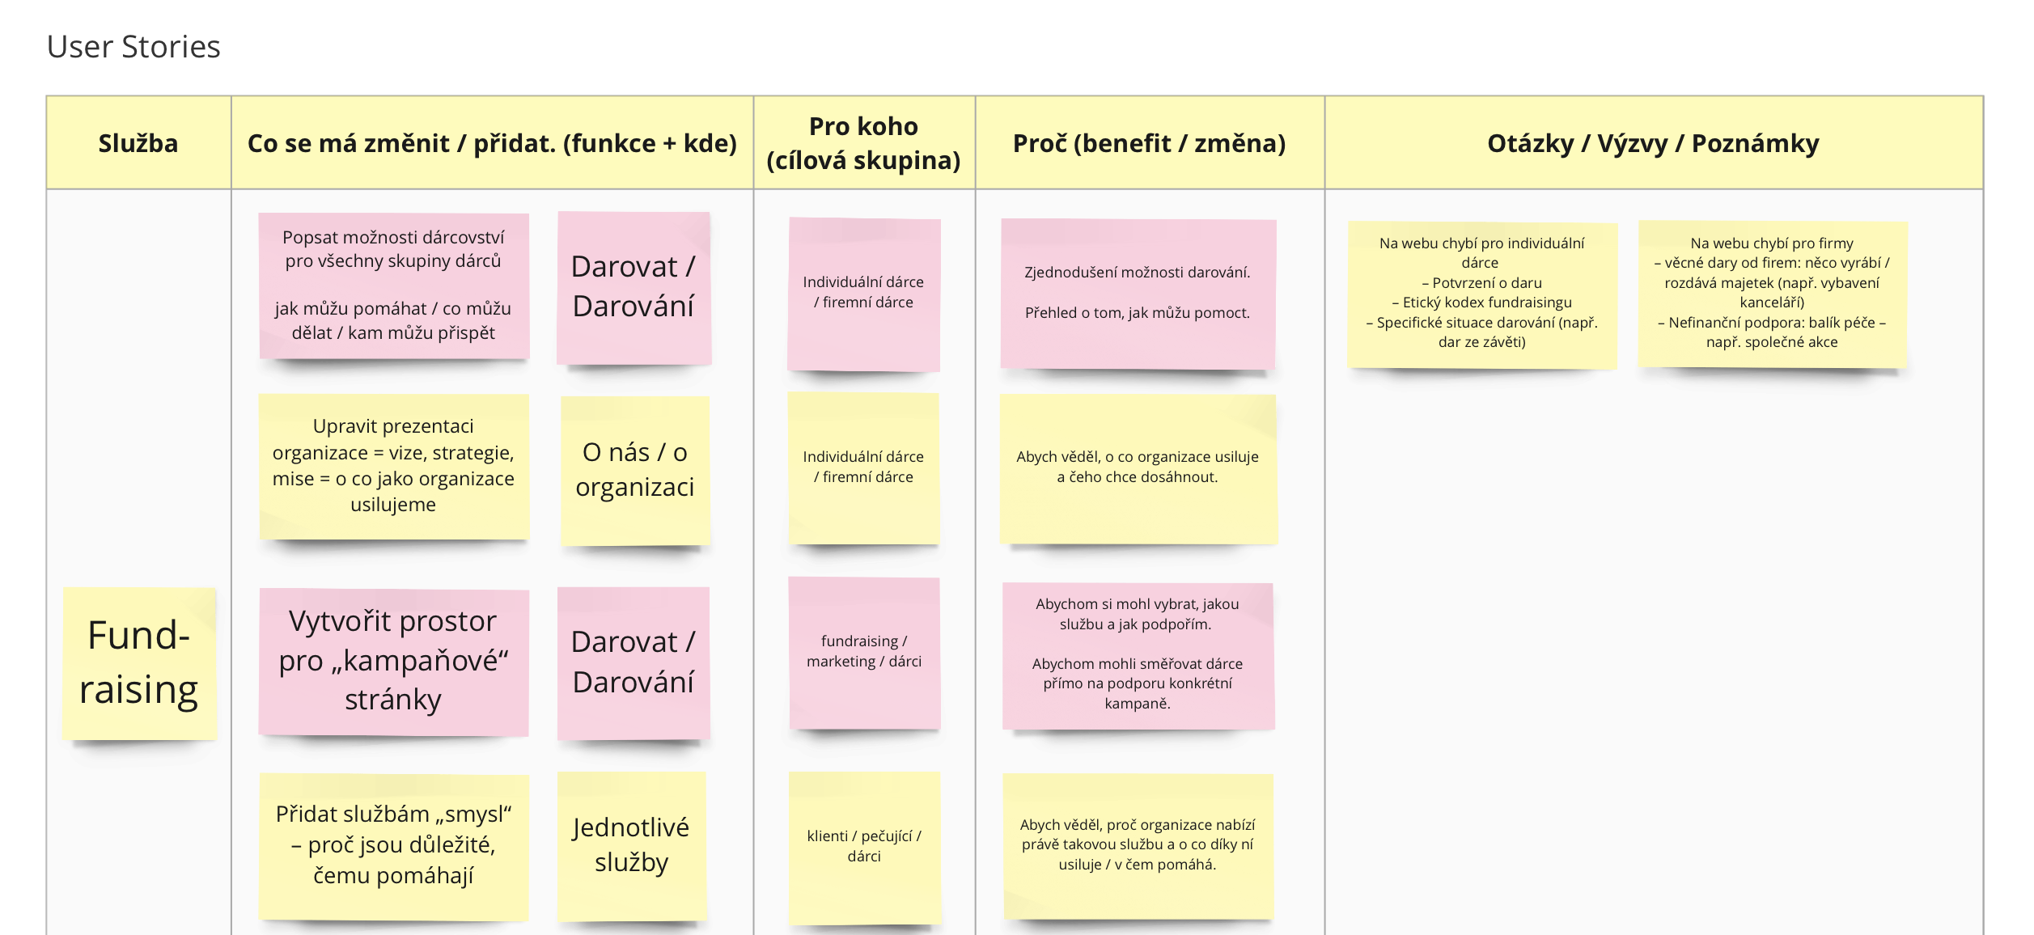
Miro

Slide 7
Miro

Slide 8
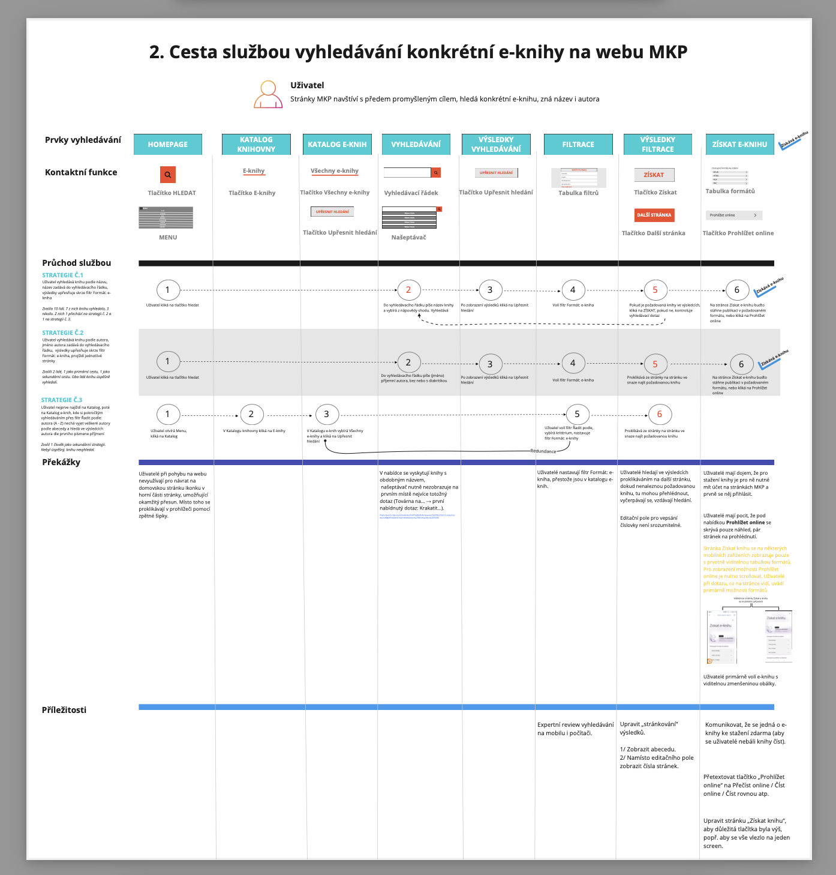
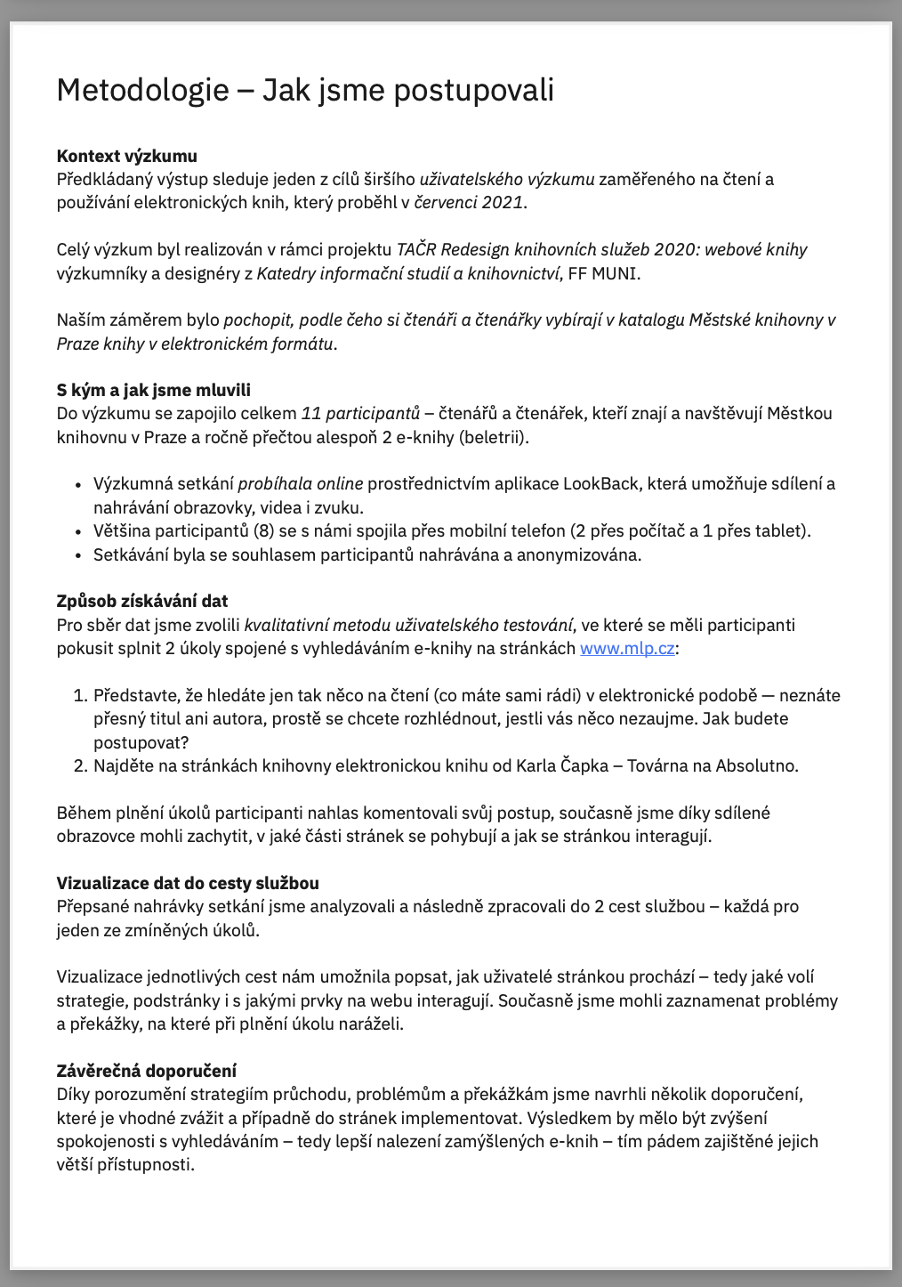
Vizualizovaný výstup

Slide 9
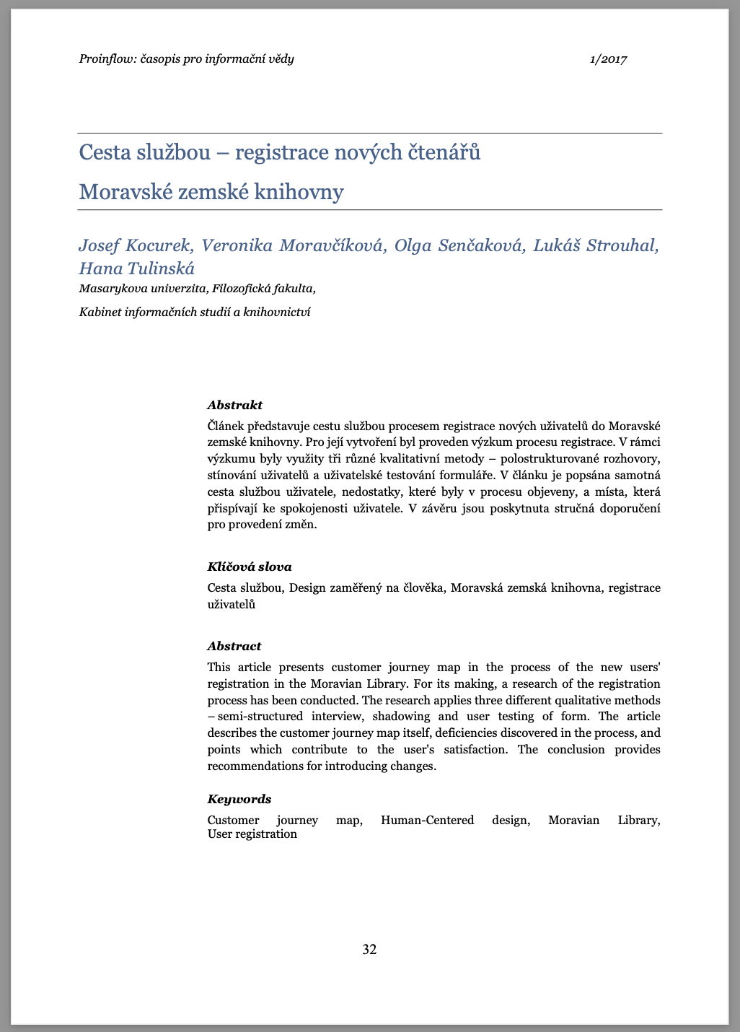
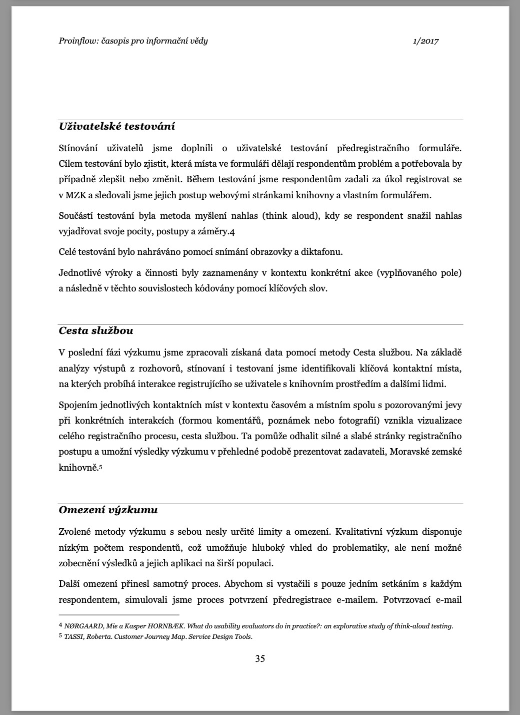
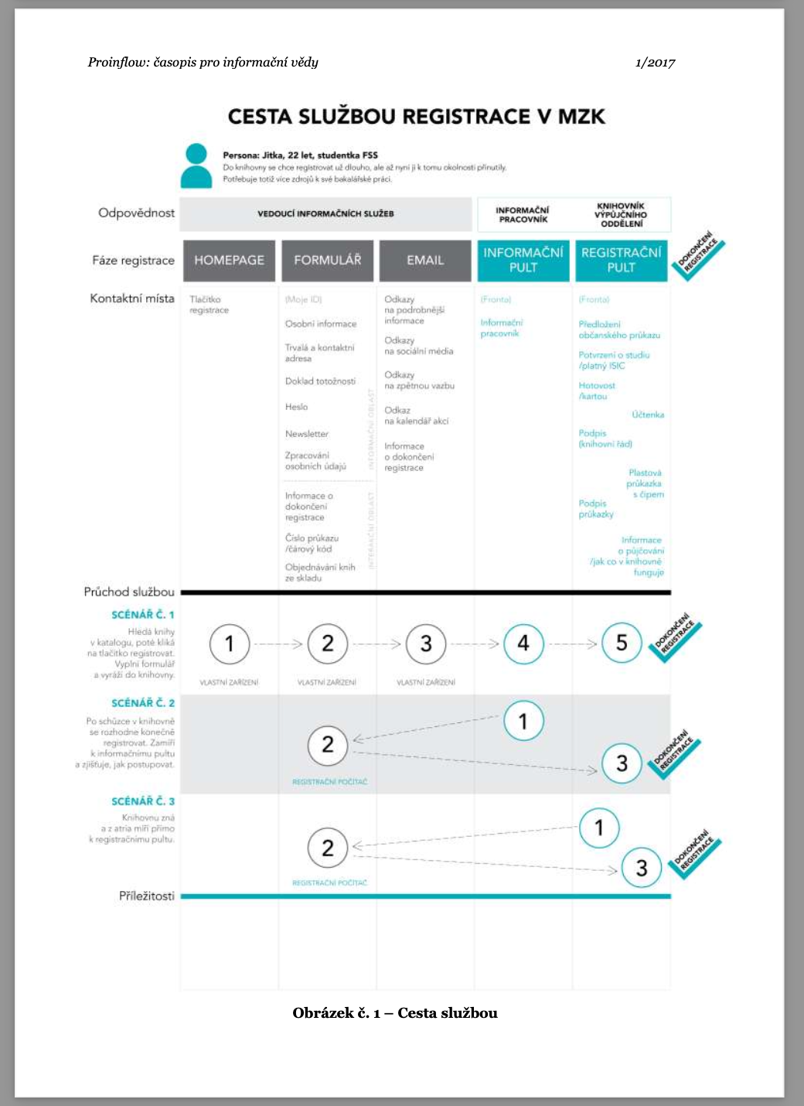
Odborný článek

